Slide 1
s/k/l 1.6
Kritisch kijken

Slide 2
Wat gaan we vandaag doen?
Korte introductie opdracht (5m)
Uitleg theorie (5m)
Voorbereiden kijktaak opdr 5 en 6 (10m)
Uitzending ‘Andere tijden sport’ kijken en maken van de vragen 7 t/m 10 (30m)

Slide 3
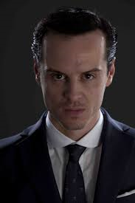
Wat voor iemand is hier afgebeeld? Zeg wat over zijn karakter

Slide 4
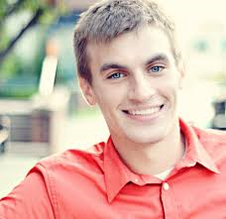
Wat voor iemand is hier afgebeeld? Zeg wat over zijn karakter

Slide 5
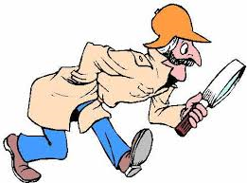
Kritisch kijken nieuwsuitzending
Kritisch kijken bij een nieuwsuitzending let op:
Welke plaats krijgt het item in de uitzending?
Hoeveel tijd wordt eraan besteed?
Hoe objectief wordt het gebracht?
Wie komen er aan het woord? Alle betrokkenen?
Hoe betrouwbaar is de info?
Hoe deskundig is de spreker?
Heeft die een belang bij wat er gezegd wordt?

Slide 6
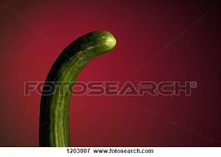
Suggestieve info en beelden
Als je kritisch kijkt let je ook op suggestieve informatie en beelden.
Suggestieve informatie:
Er wordt indirect een indruk, idee of mening gewekt.
Er wordt ingespeeld op jouw verwachting(en).

Slide 7
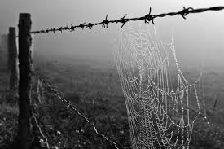
Suggestieve info en beelden
Suggestieve informatie door:
De woordkeus
Het kleurgebruik
Het gebruikte perspectief
De omgeving

Slide 8
Bereid de kijktaak voor
Bereid de kijktaak voor: maak opdracht 5 en 6 op blz. 33.

Slide 9
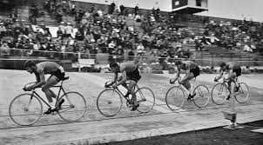
Kijk nu naar de aflevering van a.t.s en maak tijdens het kijken vraag 7 tm 10
andere tijden sport

Slide 10
Huiswerk
Donderdag 8-10-2015 opdracht 8 tm 12

